Slide 1

鄂教版小学语文第五册
泉水
制作：武汉市光谷第四小学 胡颖

Slide 2


tán
gǔ
pīn
càn
tiào
弹
股
拼
灿
跳
dù
pō
tián
hòu
yuē
杜
坡
甜
候
约

Slide 3
灿烂的世界 晶莹的水珠 美好的生活
美丽的身影 碧绿的山坡 静静的山谷
清脆的歌声 欢快的泉水 鲜美的果子
飞流的泉水
拼命地冲 快活地跳
弹琴 跳舞 问候 约定 杜鹃 甜蜜

Slide 4

你觉得泉水的什么好听吗？
你从哪儿知道的？
叮咚！叮咚！你听，是谁在山上弹琴？
你瞧，是一股清泉从石缝里冲出来了。

Slide 5
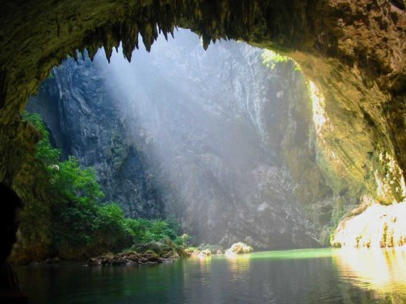
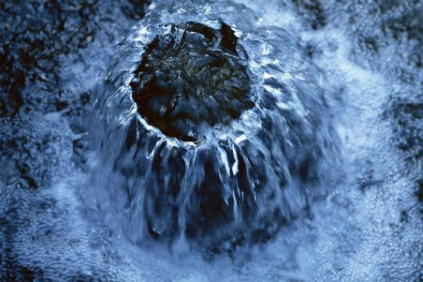
从这些词中你体会到了什么？
你瞧，是一股清泉从石缝里冲出来了。多高的山啊！可它压不住这一股泉水。泉水在岩石下拼命地冲啊，冲啊，努力寻找出路，终于从石缝里冲了出来。它胜利了，来到这阳光灿烂的世界，快活地跳起来，晶莹的水珠洒落下来，像洒下幸福的热泪。

Slide 6
“它要把自己献给美好的生活。”在奔向大海的路上，泉水都遇到了谁？它们说了些什么？默读课文，填表。
动作 | 地方 | 人或物 | 特点 | 能做什么？

Slide 7
“它要把自己献给美好的生活。”在奔向大海的路上，泉水都遇到了谁？它们说了些什么？默读课文，填表。
动作 | 地方 | 人或物 | 特点 | 说了什么？
流进 | 一弯水池 | 山里的姐姐 | 多 | 泉眼就像一座天然水塔
流到 | 一块平地 | 杜鹃花 | 清 | 像一面明亮的镜子
流下 | 碧绿的山坡 | 满坡的果树 | 甜 | 能结出更多鲜美的果子
流过 | 静静的山谷 | 百灵鸟 | 美 | 正为清脆的歌声伴奏
。。。。。。

Slide 8
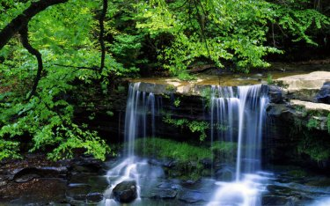
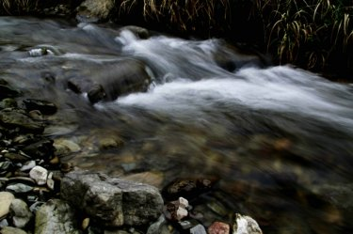
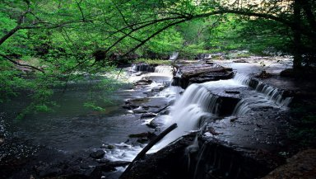
叮咚！ 叮咚！ 叮咚！
欢快的泉水弹着琴跑下山去。跑呀，跑呀，一路上，它遇到了好多飞流的泉水。它们互相问候：“你好，你好！”它们还互相约定：“大海里见，大海里见！”
叮咚！ 叮咚！ 叮咚……

Slide 9
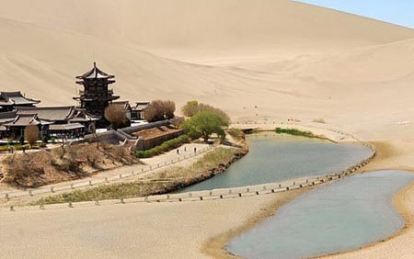
阅读拓展
月 牙 泉
月牙泉位于敦煌市西南5公里处，是一处神奇的漫漫沙漠中的湖水奇观。鸣沙山下，泉水形成一湖，在沙丘环抱之中，酷似一弯新月而得名月牙泉。月牙泉，古称沙井，俗名药泉，泉在流沙中，干旱不枯竭，风吹沙不落，蔚为奇观。历代文人学士对这一独特的山泉地貌、沙漠奇观称赞不已。

Slide 10
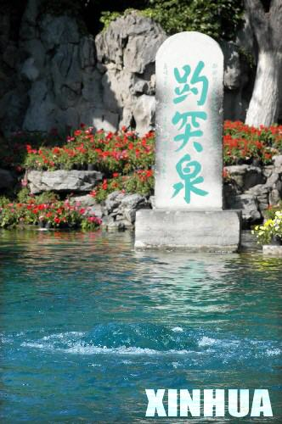
阅读拓展
趵 突 泉
趵突泉位于济南市中心区，趵突泉南路和泺源大街中段，南靠千佛山，东临泉城广场，北望大明湖，面积158亩，是以泉为主的特色园林。该泉位居济南七十二名泉之首，被誉为“天下第一泉”，也是最早见于古代文献的济南名泉。趵突泉是泉城济南的象征与标志，与千佛山、大明湖并称为济南三大名胜。

Slide 11
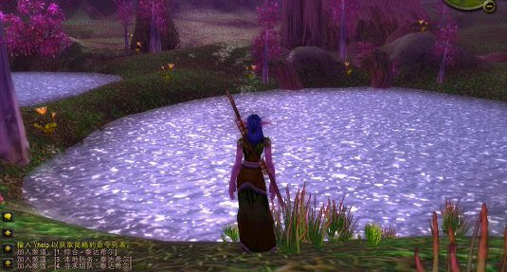
泉水流进一弯水池，山里的姐姐顶着瓦罐来汲水。泉水说：“来吧！来吧！我这儿的水很多很多，泉眼里就像有一座天然水塔。”

Slide 12
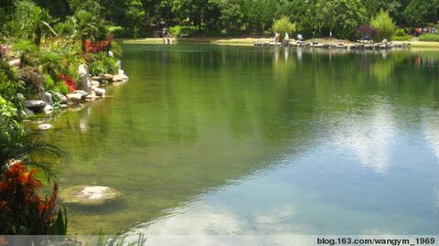
泉水流到一块平地，火红的杜鹃花照见了自己美丽的身影。泉水说：“照吧！照吧！我这儿的水很清很清，像一面明亮的镜子。”

Slide 13
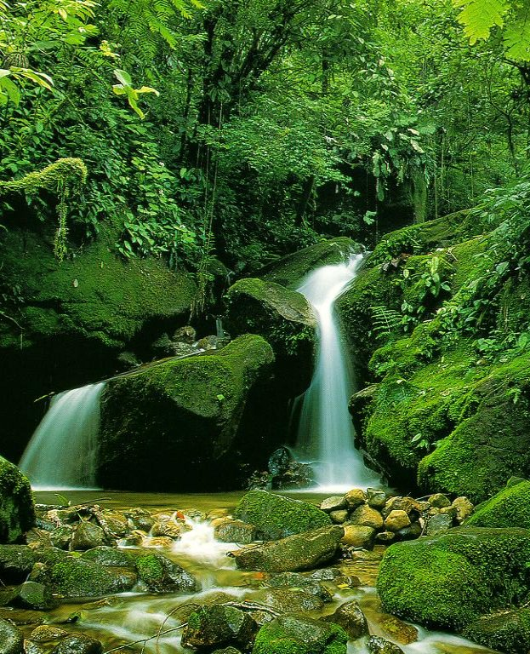
泉水流下碧绿的山坡，满坡的果树正想喝水。泉水说：“喝吧！喝吧！我这儿的水很甜很甜，喝饱了能结出更多鲜美的果子。”

Slide 14
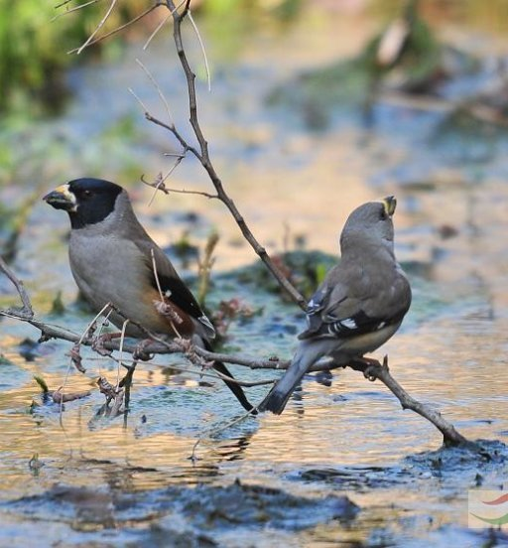
泉水流过静静的山谷，百灵鸟正在山间唱歌。泉水说：“唱吧！唱吧！我这儿的琴声很美很美，正为你清脆的歌声伴奏哩。”

Slide 15


